Slide 1
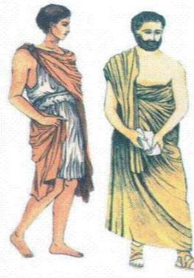
Языком признаются в любви, устанавливают законы, договариваются, рассуждают о мудрых вещах.
Языком
люди делают больно, проклинают, начинают войну!
Однажды богатый грек Ксанф приказал своему рабу Эзопу, знаменитому баснописцу, купить самую лучшую вещь в мире. Эзоп пошел на базар и принес … язык.
Почему ты принес язык? Неужели ты считаешь, что это самая лучшая вещь в мире? – спросил Ксанф.
Конечно, - ответил Эзоп. – Разве может быть в мире что-нибудь лучше, чем язык? Языком признаются в любви, устанавливают законы, договариваются, рассуждают о мудрых вещах.
Ксанф согласился с Эзопом и дал ему новый приказ:
Иди опять на базар и принеси мне худшую в мире вещь.
Эзоп ушёл и принес… язык.
Ну, и что же это значит? – рассердился Ксанф.
- А разве язык -не самое худшее, что есть на свете? Языком люди делают больно, проклинают, начинают войну!
Словом можно соединить людей, словом можно и разъединить их, слово служит любви, слово же служит вражде и ненависти. Берегись от такого слова, которое разъединяет людей.
Для этого изучай науку о языке.

Slide 2

Виртуальная экскурсия в языкознание
Стилистика –
город пяти стилей
Учитель русского языка и литературы
МОУ Калининской СОШ Брединского района Челябинской области
Лапина Татьяна Евгеньевна

Slide 3
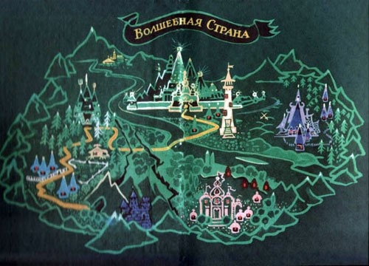

Никогда не найдёте вы на географической карте
страны Языкознание.
Но тот, кто знает и любит русский язык, будет в этой стране желанным гостем.
Здравствуйте!
Я экскурсовод-лингвист.
Мы совершим необычное путешествие в необычную страну.
Языкознание
Мы отправляемся
в Стилистику!
3
1
2
7
4
5
6
1 Морфология
3 Синтаксис и пунктуация
5 Орфография
2 Фонетика
4 Стилистика
6 Морфемика
7 Лексика

Slide 4

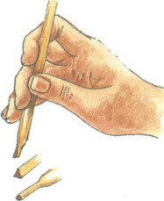
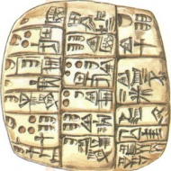
Стилистика – это раздел языкознания, который изучает стили речи.
Из истории слова
Стиль (стило, стилос, от др.-греч. — палочка) — бронзовый стержень, заострённый конец которого использовался для нанесения текста на дощечку, покрытую воском. Противоположный конец делался плоским, чтобы стирать написанное.
Стиль
одежды
жизни
в языкознании
в искусстве
разновидность
литературного
языка

Slide 5


Все жители города очень любят
приглашать к себе гостей,
но в каждом районе делают это по-своему.
Добро пожаловать в Стилистику!
Научный
Художественный
Официально-деловой
Стилистика -
город
пяти стилей речи
Разговорный
Публицистический

Slide 6
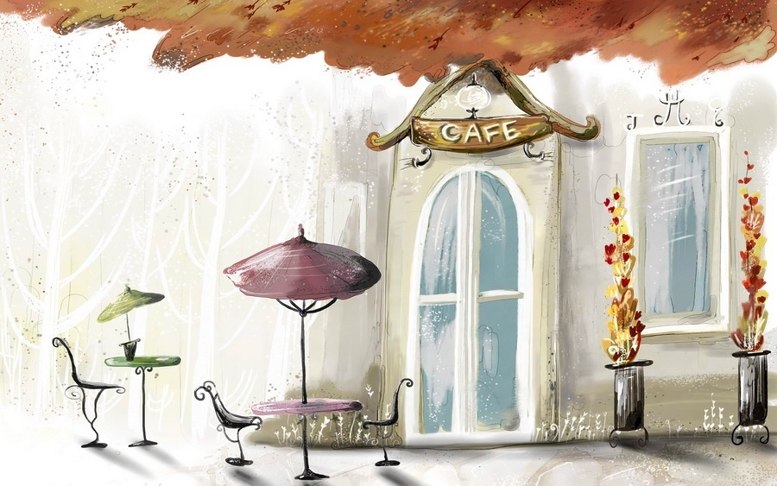
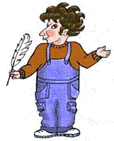
Художественный стиль
Жители художественного района очень талантливы. Они прекрасно сочиняют стихи и прозу, говорят красивыми правильными фразами. Когда кто-то приглашает друга в гости , он пишет ему так:
Приходите в гости к нам,
Будем очень рады Вам!
Поднимайтесь ни свет ни заря,
Проведёте Вы время не зря.
Настежь мы открываем сердца,
Будет радость и смех без конца.
Приходите хотя бы на час ,
Хлебом-солью
мы встретим Вас!
Справочник
по стилистике

Slide 7

В Научном районе живут учёные: доценты, профессора и доктора наук. В их речи часто можно услышать научные термины, непонятные жителям других районов. Приглашают они в гости друзей так:
Научный
стиль
Уважаемый профессор!
В связи с тем, что наш организм в определённые часы суток требует принятия молекул Н2О, белковых соединений, углеводов и жиров, Вам нужно прибыть ко мне для установления нужного баланса в организме, а также для укрепления психологических межличностных связей между двумя индивидами.
Справочник
по стилистике

Slide 8
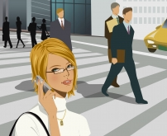
Официально-деловой стиль
Все жители официально-делового района – люди умные, занятые, серьёзные. Они имеют дело с бумагами и документами и так к этому привыкли, что, приглашая друзей в гости, говорят:
Уважаемый господин!
Сообщаю, что сегодня в
14 часов 30 минут вам надлежит явиться на дружеское чаепитие, которое состоится в районе Официально-деловом, в переулке Дипломатическом, дом 6, квартира 8. Форма одежды повседневная.
Справочник
по стилистике

Slide 9

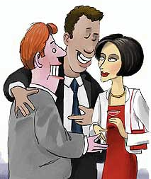
Жители разговорного района – люди простые, обычные, как мы с вами.
И говорят они просто, обычно:
Разговорный стиль
Слушайте, друзья, приходите-ка ко мне сегодня в гости. Адрес знаете? Посидим, чайку попьём, киношку посмотрим. Придёте?
Ну и лады! Жду!
Справочник
по стилистике

Slide 10
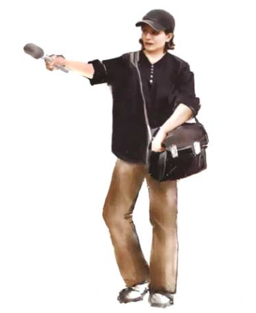

Публицистический стиль
Любимое занятие жителей Публицистического района – брать интервью, выпускать и читать газеты. И если кто-то к кому-то приходит в гости, на следующий день все газету пишут:
Вчера, 15 декабря, в Официальный район с дружественным визитом прибыла делегация из Научного района. Встреча прошла в теплой обстановке.
Стороны обменялись приветственными речами (текст речей прилагается). О ходе других встреч читайте в следующем
номере нашей газеты.
Справочник
по стилистике

Slide 11
Справочник
по стилистике
Художественный стиль
Основные функции | Изобразить, нарисовать картину, передать чувства
Сфера применения | Художественные произведения
Лексика | Слова в переносном значении
Стилевые черты | Образность, эмоциональность

Slide 12
Справочник
по стилистике
Официально-деловой стиль
Основные функции | Сообщение сведений, имеющих практическое значение
Сфера применения | Постановления, протоколы, инструкции, документы
Лексика | Профессиональные термины, речевые штампы
Стилевые черты | Официальность, точность, бесстрастность

Slide 13
Справочник
по стилистике
Научный стиль
Основные функции | Сообщение точных научных данных
Сфера применения | Научные труды, учебники, лекции
Лексика | Научная терминология
Стилевые черты | Абстрактность, точность, логичность

Slide 14
Справочник
по стилистике
Публицистический стиль
Основные функции | Убеждение
Сфера применения | СМИ
Лексика | Общественно-политическая лексика
Стилевые черты | Страстность, призывность

Slide 15
Справочник
по стилистике
Разговорный стиль
Основные функции | Повседневное общение
Сфера применения | Устные беседы, диалоги, письма
Лексика | Разговорная, просторечная лексика
Стилевые черты | Непринужденность, неподготовленность

Slide 16



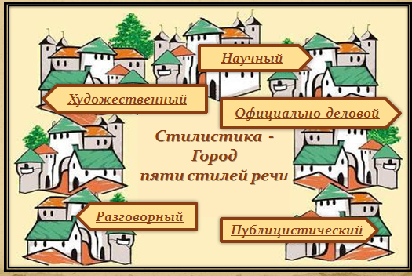
Однако есть в этом городе место, куда мы не водим экскурсии. Это старая, грязная свалка. Там живут никому не нужные слова-паразиты. Они всем завидуют и стараются назло засорить речь окружающих. Ты, конечно же, не раз слышал такие слова. Помни…
Вот так дружно и весело живут люди в городе пяти стилей.
Давайте поиграем!
Помни: когда ты бранишься,
ты обижаешь
своего ангела-хранителя,
он улетает, и ты остаешься без защиты.
Игротека

Slide 17
Ресурсы:
Слайд 1:
Греки - http://www.irinadesigner.com.ua/uploads/posts/thumbs/1223328082_grek.jpg
Слайд 3 :
Экскурсовод-лингвист - http://allday.ru/uploads/posts/1191269027_c4112.jpg
Карта Языкознание - http://lib.rus.ec/i/40/103240/kartalv11.jpg
Слайд 4 :
Стило - http://jazyki.clow.ru/page/0110-10.jpg
Клинописная табличка - http://www.clow.ru/a-jazyli/0110-9.jpg
Слайд 5:
Город – http://pivoman.com/index2.php?option=com_docman&task=doc_view&gid=58
Слайд 6 : кафе - http://i069.radikal.ru/0910/fe/df356fb0ae9f.jpg
поэт - http://www.tanzania.ucoz.ru/_nw/1/47478.jpeg
Слайд № 7: лаборатория - http://shkola9.edusite.ru/images/p73_uchenyiy.jpg
Слайд 8: деловой стиль - http://o6oi.ru/main.php/47934-16/DSSS_3007.jpg
Слайд 9: застолье - http://post.kards.qip.ru/images/postcard/68/02/616.gif
компания - http://daolubvi.ws/uploads/forum/images/1218448362.jpg
Слайд 10: газета - http://s04.radikal.ru/i177/0909/a8/f3f1f1896cf8.jpg
журналист - http://www.razumniki.ru/images/articles/obuchenie_detey/professii_gurnalist.jpg
Слайд 16 :
мальчик -http://s2.rimg.info/7f77ed1daa6ae7c5863e64201bb6e96d.gifhttp://s2.rimg.info/7f77ed1daa6ae7c5863e64201bb6e96d.gif
ангел - http://s2.rimg.info/8666eccf17b4735ad391bef2f19949eb.gif

